Slide 1

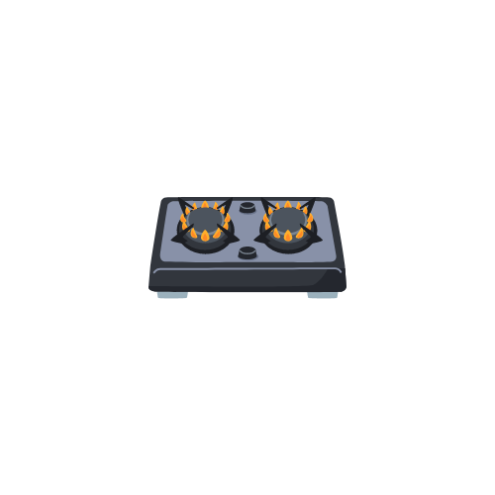
SẢN XUẤT BẾP GA
BÀI GIẢNG HUẤN LUYỆN AN TOÀN LAO ĐỘNG
BẢN QUYỀN THUỘC AN TOÀN NAM VIỆT

Slide 2
Một số vụ tai nạn trong nhà máy sản xuất bếp ga
Ngành công nghiệp sản xuất bếp ga là một trong những lĩnh vực quan trọng đối với nhu cầu tiêu dùng toàn cầu:
  Sự Cố Về Điện
  Vấn Đề Về Vật Liệu
  Quy Trình Làm Việc Chưa An Toàn
  Thất Thường Trong Quản Lý An Toàn

Slide 3
Tóm tắt bài học
1. An toàn vệ sinh lao động đối với nhân viên hàn cắt kim loại để chế tạo khung sườn cho bếp ga
2. An toàn vệ sinh lao động đối với nhân viên lắp ráp linh kiện để tạo thành bếp ga hoàn chỉnh
3. An toàn vệ sinh lao động đối với nhân viên sơn và phủ bóng bếp ga thành phẩm
4. An toàn vệ sinh lao động đối với nhân viên kiểm tra chất lượng bếp ga thành phẩm

Slide 4
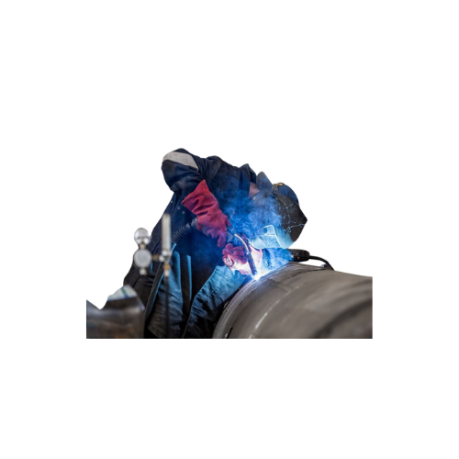
Hàn cắt kim loại để chế tạo khung sườn cho bếp ga
1. Đặc điểm công việc hàn cắt kim loại để chế tạo khung sườn cho bếp ga
Trong quá trình chế tạo khung sườn cho bếp ga (gas stove), công việc hàn cắt kim loại đóng vai trò quan trọng, tạo nên những đặc điểm đặc trưng cho sản phẩm.
Quá trình này đòi hỏi sự chính xác, chuyên nghiệp và kỹ thuật cao để đảm bảo khung sườn đạt được các tiêu chuẩn an toàn và hiệu suất.

Slide 5
Hàn cắt kim loại để chế tạo khung sườn cho bếp ga
2. Các dạng tai nạn trong quá trình hàn cắt kim loại để chế tạo khung sườn cho bếp ga
Trong quá trình hàn cắt kim loại để chế tạo khung sườn cho bếp ga, nhiều nguy cơ tai nạn có thể xảy ra, đặt ra những thách thức và yêu cầu cao về an toàn lao động.
Các dạng tai nạn thường gặp bao gồm cháy nổ do khí hoặc bụi kim loại, gây nguy hiểm cho người lao động và môi trường làm việc.

Slide 6
Hàn cắt kim loại để chế tạo khung sườn cho bếp ga
3. Nguyên nhân gây ra tai nạn khi hàn cắt kim loại để chế tạo khung sườn cho bếp ga
Nguyên nhân gây ra tai nạn trong quá trình hàn cắt kim loại để chế tạo khung sườn cho bếp ga có thể xuất phát từ nhiều khía cạnh khác nhau.
Một trong những yếu tố chính là thiếu hiểu biết về tính chất cơ học của vật liệu kim loại, dẫn đến sự chọn lựa không đúng về công nghệ hàn và cắt.

Slide 7
Hàn cắt kim loại để chế tạo khung sườn cho bếp ga
4. Biện pháp phòng tránh tai nạn khi hàn cắt kim loại để chế tạo khung sườn cho bếp ga
Để giảm thiểu rủi ro tai nạn khi hàn cắt kim loại trong quá trình chế tạo khung sườn cho bếp ga, việc thực hiện biện pháp phòng tránh là quan trọng.
Huấn luyện an toàn lao động đóng vai trò quyết định trong việc tạo ra một môi trường làm việc an toàn và hiệu quả.

Slide 8
Hàn cắt kim loại để chế tạo khung sườn cho bếp ga
5. Quy định an toàn lao động khi hàn cắt kim loại để chế tạo khung sườn cho bếp ga
Quy định an toàn lao động trong quá trình hàn cắt kim loại để chế tạo khung sườn cho bếp ga đóng vai trò quan trọng trong bảo vệ sức khỏe và an toàn của người lao động.
Các quy tắc này bao gồm việc đảm bảo rằng mọi người tham gia công việc này đã được huấn luyện đầy đủ về an toàn lao động và biện pháp phòng tránh tai nạn.

Slide 9
Hàn cắt kim loại để chế tạo khung sườn cho bếp ga
6. Xử lý tình huống tai nạn khẩn cấp khi hàn cắt kim loại để chế tạo khung sườn cho bếp ga
Đầu tiên, người làm việc cần kích thích hệ thống cảnh báo và thông báo nguy hiểm ngay lập tức để cảnh báo cho những người xung quanh. Sau đó, người làm việc phải dừng ngay công việc hàn cắt và rời khỏi khu vực nguy hiểm, tuân thủ quy trình sơ tán an toàn.
Trong trường hợp cháy nổ, sử dụng ngay hệ thống cứu hỏa và hỗ trợ y tế. Việc tập trung vào việc sử dụng bình cứu hỏa hoặc hệ thống phun nước để kiểm soát và dập tắt đám cháy là ưu tiên hàng đầu.

Slide 10
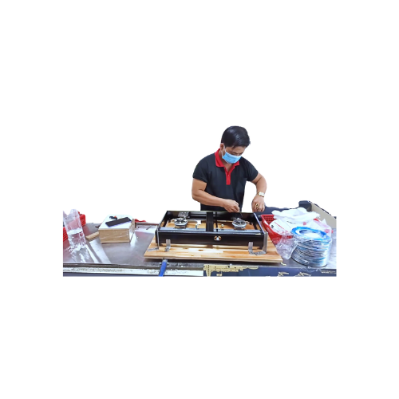
Lắp ráp linh kiện để tạo thành bếp ga hoàn chỉnh
1. Đặc điểm công việc lắp ráp linh kiện để tạo thành bếp ga hoàn chỉnh:
Đầu tiên, công nhân sẽ kiểm tra tất cả các linh kiện như bếp chính, van ga, bộ phận đánh lửa và bảng điều khiển. Việc này đảm bảo rằng mỗi linh kiện đều đáp ứng các tiêu chuẩn an toàn và chất lượng. Sau đó, họ sẽ bắt đầu quá trình lắp ráp bằng cách ghép nối các linh kiện theo đúng thứ tự quy định.
Quá trình lắp ráp đòi hỏi sự chính xác trong việc cài đặt các bộ phận và sử dụng các công cụ chuyên nghiệp để đảm bảo sự ổn định và an toàn của sản phẩm cuối cùng.

Slide 11
Lắp ráp linh kiện để tạo thành bếp ga hoàn chỉnh
2. Các dạng tai nạn trong quá trình lắp ráp linh kiện để tạo thành bếp ga hoàn chỉnh:
Trong quá trình lắp ráp linh kiện để tạo thành bếp ga hoàn chỉnh, có những rủi ro về tai nạn mà nhà sản xuất và công nhân cần chú ý.
Một trong những vấn đề phổ biến là rủi ro cháy nổ do sử dụng ga và các vật liệu dễ cháy trong quá trình lắp đặt. Công nhân cần phải tuân thủ mọi quy định an toàn, sử dụng các thiết bị bảo hộ cá nhân và kiểm soát nghiêm túc môi trường làm việc.

Slide 12
Lắp ráp linh kiện để tạo thành bếp ga hoàn chỉnh
3. Nguyên nhân gây ra tai nạn khi lắp ráp linh kiện để tạo thành bếp ga hoàn chỉnh:
Có nhiều nguyên nhân gây ra tai nạn trong quá trình lắp ráp linh kiện để tạo thành bếp ga hoàn chỉnh. Một trong những yếu tố quan trọng là sự thiếu sót trong quá trình đào tạo và hiểu biết của công nhân.
Nếu họ không được hướng dẫn đầy đủ về các quy định an toàn, quy trình lắp đặt và sử dụng công cụ, nguy cơ tai nạn sẽ tăng lên đáng kể.

Slide 13
Lắp ráp linh kiện để tạo thành bếp ga hoàn chỉnh
4. Biện pháp phòng tránh tai nạn khi lắp ráp linh kiện để tạo thành bếp ga hoàn chỉnh:
Để đảm bảo an toàn lao động và giảm thiểu rủi ro tai nạn trong quá trình lắp ráp linh kiện để tạo thành bếp ga hoàn chỉnh, việc thực hiện các biện pháp phòng tránh là vô cùng quan trọng.
Trước hết, quan trắc môi trường lao động là một khía cạnh chủ chốt. Việc đo đạc và kiểm soát mức gas, đảm bảo môi trường làm việc không cháy nổ, đặc biệt là khi sử dụng vật liệu dễ cháy, là bước quan trọng để ngăn chặn tai nạn.

Slide 14
Lắp ráp linh kiện để tạo thành bếp ga hoàn chỉnh
5. Quy định an toàn lao động khi lắp ráp linh kiện để tạo thành bếp ga hoàn chỉnh:
Quy định an toàn lao động trong quá trình lắp ráp linh kiện để tạo thành bếp ga hoàn chỉnh là bước quan trọng đảm bảo môi trường làm việc an toàn và chất lượng sản phẩm.
Các công nhân tham gia quá trình này cần được đào tạo về việc sử dụng thiết bị bảo hộ cá nhân, quy trình làm việc an toàn, và quy tắc sử dụng công cụ.

Slide 15
Lắp ráp linh kiện để tạo thành bếp ga hoàn chỉnh
6. Xử lý tình huống tai nạn khẩn cấp khi lắp ráp linh kiện để tạo thành bếp ga hoàn chỉnh:
Trong trường hợp xảy ra tai nạn khẩn cấp trong quá trình lắp ráp linh kiện để tạo thành bếp ga hoàn chỉnh, quy trình xử lý tình huống này đòi hỏi sự nhanh nhẹn và chủ động từ phía công nhân.
Đầu tiên, việc báo cáo ngay lập tức về tai nạn cho người quản lý và đồng đội là quan trọng để kích thích hệ thống cứu thương.

Slide 16

Sơn và phủ bóng bếp ga thành phẩm
1. Đặc điểm công việc sơn và phủ bóng bếp ga thành phẩm
Sự hoàn thiện của bếp ga (gas stove) không chỉ là vấn đề về chức năng mà còn đến từ quá trình sơn và phủ bóng chi tiết.
Công việc này đóng vai trò quan trọng trong việc nâng cao không chỉ vẻ ngoại hình mà còn khả năng chống ăn mòn và bảo vệ bề mặt. Dưới đây là những đặc điểm quan trọng của công việc sơn và phủ bóng bếp ga thành phẩm.

Slide 17
Sơn và phủ bóng bếp ga thành phẩm
2. Các dạng tai nạn trong quá trình sơn và phủ bóng bếp ga thành phẩm
Trong quá trình sơn và phủ bóng bếp ga, có những rủi ro mà nhà sản xuất cần chú ý để đảm bảo an toàn và chất lượng của sản phẩm cuối cùng.
Một trong những tai nạn phổ biến là sự nóng chảy không đồng đều của sơn do quá trình sưởi nhiệt không đồng đều. Điều này có thể dẫn đến lớp sơn không đồng đều, ảnh hưởng đến vẻ ngoại hình và chất lượng bề mặt.

Slide 18
Sơn và phủ bóng bếp ga thành phẩm
3. Nguyên nhân gây ra tai nạn khi sơn và phủ bóng bếp ga thành phẩm
Có nhiều nguyên nhân có thể dẫn đến tai nạn trong quá trình sơn và phủ bóng bếp ga.
Một trong những nguyên nhân chính là thiếu kiểm soát nhiệt độ trong quá trình sưởi nhiệt lớp sơn. Nếu nhiệt độ không được phân bổ đều, sự nóng chảy không đồng đều có thể xảy ra, gây ra lớp sơn không đều trên bề mặt bếp ga.

Slide 19
Sơn và phủ bóng bếp ga thành phẩm
4. Biện pháp phòng tránh tai nạn khi sơn và phủ bóng bếp ga thành phẩm
Để đảm bảo quá trình sơn và phủ bóng bếp ga diễn ra một cách an toàn và hiệu quả, có một số biện pháp phòng tránh quan trọng cần được áp dụng.
Trước hết, việc thiết lập và duy trì kiểm soát nhiệt độ chính xác trong quá trình sưởi nhiệt lớp sơn là quan trọng. Điều này giúp tránh được sự nóng chảy không đồng đều và đảm bảo lớp sơn phủ lên bề mặt một cách đồng đều.

Slide 20
Sơn và phủ bóng bếp ga thành phẩm
5. Quy định an toàn lao động khi sơn và phủ bóng bếp ga thành phẩm
An toàn lao động trong quá trình sơn và phủ bóng bếp ga đóng vai trò quan trọng để bảo vệ sức khỏe của nhân viên và đảm bảo chất lượng sản phẩm.
Theo quy định, nhân viên tham gia vào quá trình này cần được đào tạo về các biện pháp an toàn và sử dụng thiết bị bảo hộ cá nhân.

Slide 21
Sơn và phủ bóng bếp ga thành phẩm
6. Xử lý tình huống tai nạn khẩn cấp khi sơn và phủ bóng bếp ga thành phẩm
Trong môi trường sản xuất, có thể xảy ra tình huống tai nạn khẩn cấp khi sơn và phủ bóng bếp ga. Trong trường hợp nói đến, việc xử lý nhanh chóng và chính xác là quan trọng để giảm thiểu thiệt hại và đảm bảo an toàn cho nhân viên.
Khi xảy ra tai nạn nhiệt độ, việc tắt máy sưởi nhiệt và làm mát lớp sơn ngay lập tức là biện pháp quan trọng. Điều này không chỉ ngăn chặn sự nóng chảy không kiểm soát mà còn bảo vệ sản phẩm và người làm việc.

Slide 22
Kiểm tra chất lượng bếp ga thành phẩm
1. Đặc điểm công việc kiểm tra chất lượng bếp ga thành phẩm:
Kiểm Tra An Toàn: Một trong những ưu tiên hàng đầu là đảm bảo rằng bếp ga không có rủi ro về an toàn. Các chuyên gia thực hiện kiểm tra đặc biệt để xác minh rằng các kết nối gas và các linh kiện khác đều hoạt động một cách an toàn và hiệu quả.
Đánh Giá Hiệu Suất: Công việc này đòi hỏi kiểm tra các yếu tố liên quan đến hiệu suất của bếp ga, bao gồm cả khả năng làm nóng nhanh chóng, độ phân phối nhiệt đều, và khả năng duy trì nhiệt độ ổn định trong thời gian dài.

Slide 23
Kiểm tra chất lượng bếp ga thành phẩm
2. Các dạng tai nạn trong quá trình kiểm tra chất lượng bếp ga thành phẩm:
Rò Rỉ Gas Đột Ngột: Trong quá trình kiểm tra kín khít của các kết nối gas, có khả năng phát hiện ra rò rỉ gas đột ngột, tạo ra tình huống nguy hiểm nếu không xử lý kịp thời.
Nổ Hoặc Cháy Chập: Do sự tương tác giữa gas và một nguồn lửa hoặc tia lửa trong quá trình kiểm tra, có thể xảy ra hiện tượng nổ hoặc cháy chập, đặt ra nguy cơ an toàn.

Slide 24
Kiểm tra chất lượng bếp ga thành phẩm
3. Nguyên nhân gây ra tai nạn khi kiểm tra chất lượng bếp ga thành phẩm:
Thiếu Chuẩn Bị An Toàn: Khi quá trình kiểm tra không được tiến hành với sự chuẩn bị an toàn đầy đủ, như việc kiểm tra rò rỉ gas mà không có các biện pháp an toàn, nguy cơ tai nạn tăng lên đáng kể.
Sử Dụng Thiết Bị Hỏng Hóc: Việc sử dụng các thiết bị kiểm tra hỏng hóc hoặc không được bảo dưỡng định kỳ có thể dẫn đến kết quả kiểm tra không chính xác hoặc sự cố không mong muốn, gây ra nguy hiểm cho những người tham gia kiểm tra.

Slide 25
Kiểm tra chất lượng bếp ga thành phẩm
4. Biện pháp phòng tránh tai nạn khi kiểm tra chất lượng bếp ga thành phẩm:
Chuẩn Bị An Toàn Đầy Đủ: Trước khi bắt đầu quá trình kiểm tra, đảm bảo rằng mọi người tham gia đã được đào tạo về các biện pháp an toàn và sử dụng đầy đủ thiết bị bảo vệ cá nhân.
Kiểm Tra Định Kỳ Thiết Bị: Bảo dưỡng định kỳ và kiểm tra hiệu suất của thiết bị kiểm tra là quan trọng để đảm bảo chúng hoạt động đúng cách và không tạo ra nguy cơ tai nạn.

Slide 26
Kiểm tra chất lượng bếp ga thành phẩm
5. Quy định an toàn lao động khi kiểm tra chất lượng bếp ga thành phẩm:
Đào Tạo An Toàn: Mọi nhân viên tham gia kiểm tra cần được đào tạo đầy đủ về an toàn lao động, bao gồm cả hiểu biết về rủi ro cụ thể trong quá trình kiểm tra chất lượng bếp ga.
Sử Dụng Đầy Đủ Thiết Bị Bảo Vệ Cá Nhân: Nhân viên phải sử dụng đầy đủ thiết bị bảo vệ cá nhân như kính bảo hộ, găng tay, áo bảo hộ và giày an toàn để giảm nguy cơ chấn thương và tiếp xúc với chất hóa học.

Slide 27
Kiểm tra chất lượng bếp ga thành phẩm
6. Xử lý tình huống tai nạn khẩn cấp khi kiểm tra chất lượng bếp ga thành phẩm:
Bảo Vệ Nhân Viên: Đầu tiên và quan trọng nhất, đảm bảo an toàn cho nhân viên bằng cách hướng dẫn họ điều chỉnh vị trí an toàn, tức là di chuyển xa khỏi nguồn nguy cơ và sử dụng thiết bị bảo vệ cá nhân.
Báo Cáo Ngay Lập Tức: Thông báo ngay lập tức về tai nạn cho người quản lý, đồng đội và các đội cứu thương nếu cần thiết, để có sự hỗ trợ và giúp đỡ nhanh chóng.

Slide 28
Cảm ơn các bạn đã theo dõi
Mọi thắc mắc về bài giảng xin liên hệ với chúng tôi theo thông tin bên dưới:
CÔNG TY TNHH HUẤN LUYỆN AN TOÀN VÀ QUAN TRẮC MÔI TRƯỜNG NAM VIỆT (AN TOÀN NAM VIỆT)
Địa chỉ: Lầu 2, số 655 Đường Điện Biên Phủ, Phường 25, Quận Bình Thạnh, Thành phố Hồ Chí Minh, Việt Nam
Hotline 0908.111.791
Website https://antoannamviet.com/
Email: Lienhe@antoannamviet.com

